Slide 1

RSA公钥密码体制
主讲人：赵永哲
e_mail: yongzhe @jlu.edu.cn
电话：13180888761

Slide 2
公钥密码体制的基本概念
公钥密码体制的概念是在解决单钥密码体制中最难解决的两个问题时提出的，这两个问题是密钥分配和数字签字。
单钥密码体制在进行密钥分配时，要求通信双方或者已经有一个共享的密钥，或者可籍助于一个密钥分配中心。对第一个要求，常常可用人工方式传送双方最初共享的密钥，这种方法成本很高，而且还完全依赖信使的可靠性。第二个要求则完全依赖于密钥分配中心的可靠性。
第二个问题数字签字考虑的是如何为数字化的消息或文件提供一种类似于为书面文件手书签字的方法。
1976年W.Diffie和M.Hellman对解决上述两个问题有了突破，从而提出了公钥密码体制。

Slide 3
公钥密码体制的原理
公钥密码算法的最大特点是采用两个相关密钥将加密和解密能力分开，其中一个密钥是公开的，称为公开密钥，简称公开钥，用于加密；另一个密钥是为用户专用，因而是保密的，称为秘密密钥，简称秘密钥，用于解密。因此公钥密码体制也称为双钥密码体制。
算法有以下重要特性： 已知密码算法和加密密钥，求解密密钥在计算上是不可行的。

Slide 4
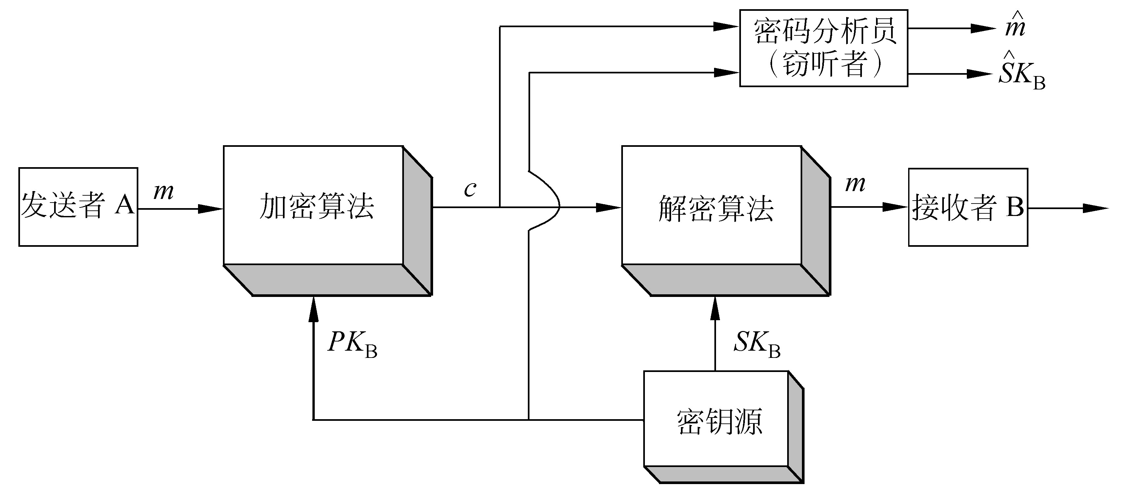
公开密钥体制用于加密的原理
加密c=E_{PKB}[m]
解密m=D_{SKB}[c]

Slide 5
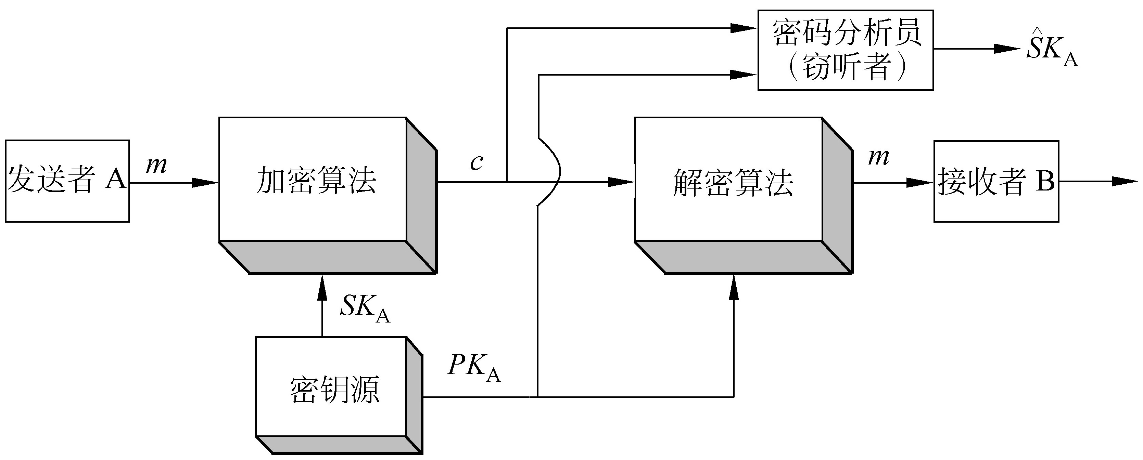
公钥密码体制用于认证的原理
签名：c=E_{SKA}[m]
验证：m=D_{PKA}[c]

Slide 6
公钥密码算法应满足的要求
公钥密码算法应满足以下要求:
① 接收方B产生密钥对（公开钥PK_{B}和秘密钥SK_{B}）在计算上是容易的。
② 发方A用收方的公开钥对消息m加密以产生密文c，即
c=E_{PKB}[m]
在计算上是容易的。
③ 收方B用自己的秘密钥对c解密，即m=D_{SKB}[c]在计算上是容易的。

Slide 7
公钥密码算法应满足的要求
④ 敌手由B的公开钥PK_{B}求秘密钥SK_{B}在计算上是不可行的。
⑤ 敌手由密文c和B的公开钥PKB恢复明文m在计算上是不可行的。
⑥ 加、解密次序可换，即
E_{PKB}[D_{SKB}(m)]=D_{SKB}[E_{PKB}(m)]
其中最后一条虽然非常有用，但不是对所有的算法都作要求。

Slide 8
公钥密码算法应满足的要求
以上要求的本质之处在于要求一个陷门单向函数。
称一个函数是陷门单向函数，是指该函数是易于计算的，但求它的逆是不可行的，除非再已知某些附加信息。当附加信息给定后，求逆可在多项式时间完成。
总结为： 陷门单向函数是一族可逆函数fk，满足
① Y=f_{k}(X)易于计算（当k和X已知时）。
② X=f⁻¹_{k}(Y)易于计算（当k和Y已知时）。
③ X=f⁻¹_{k}(Y)计算上是不可行的（当Y已知但k未知时）。
因此，研究公钥密码算法就是要找出合适的陷门单向函数。

Slide 9

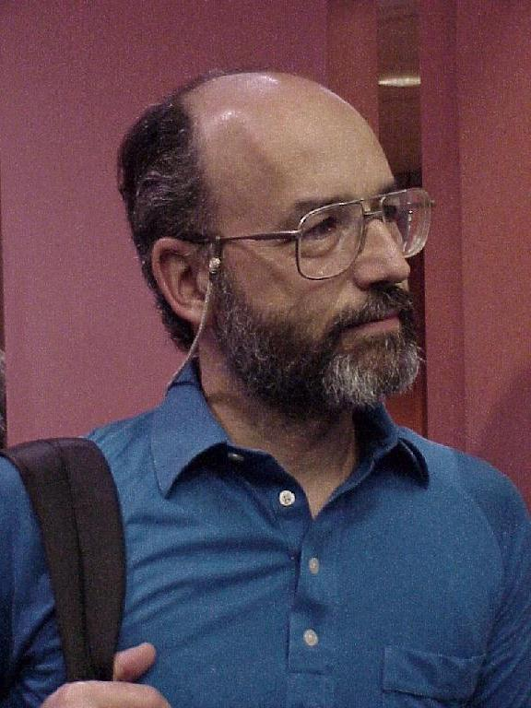
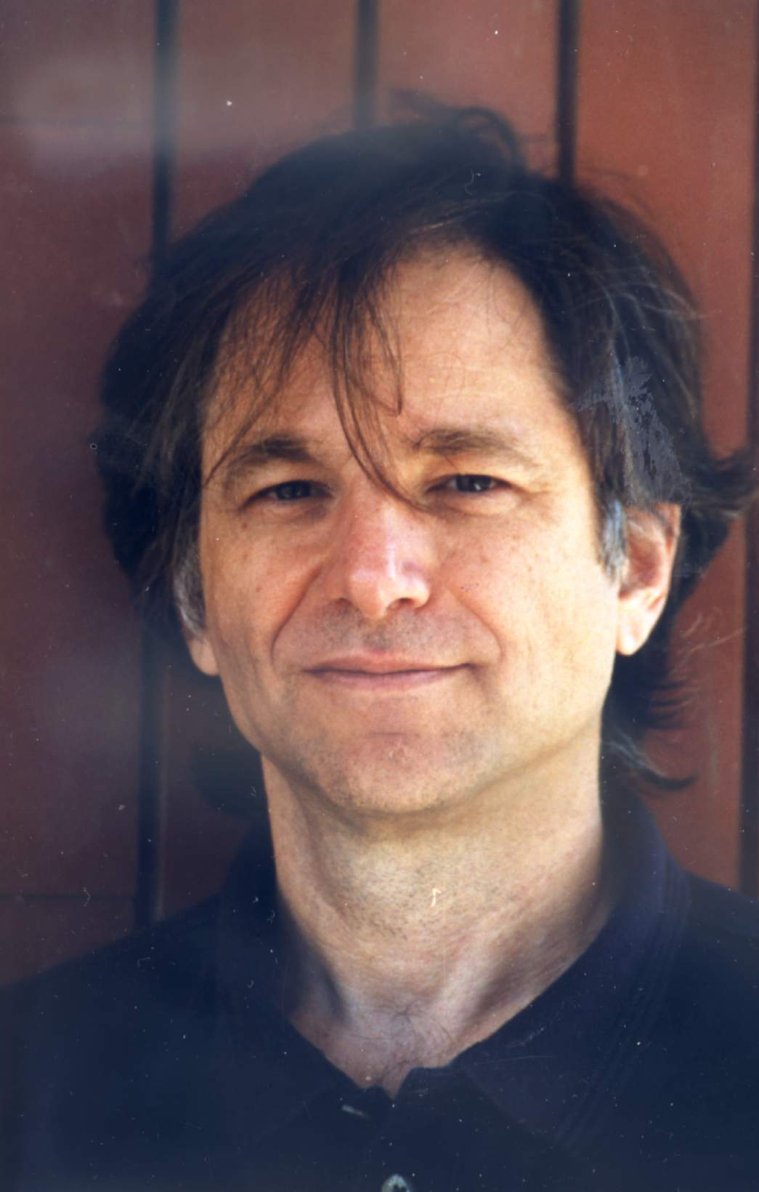
RSA算法
RSA算法是1978年由R.Rivest, A.Shamir和L.Adleman提出的一种用数论构造的公钥密码体制，该体制已得到广泛的应用。
Rivest
Shamir
Adleman

Slide 10
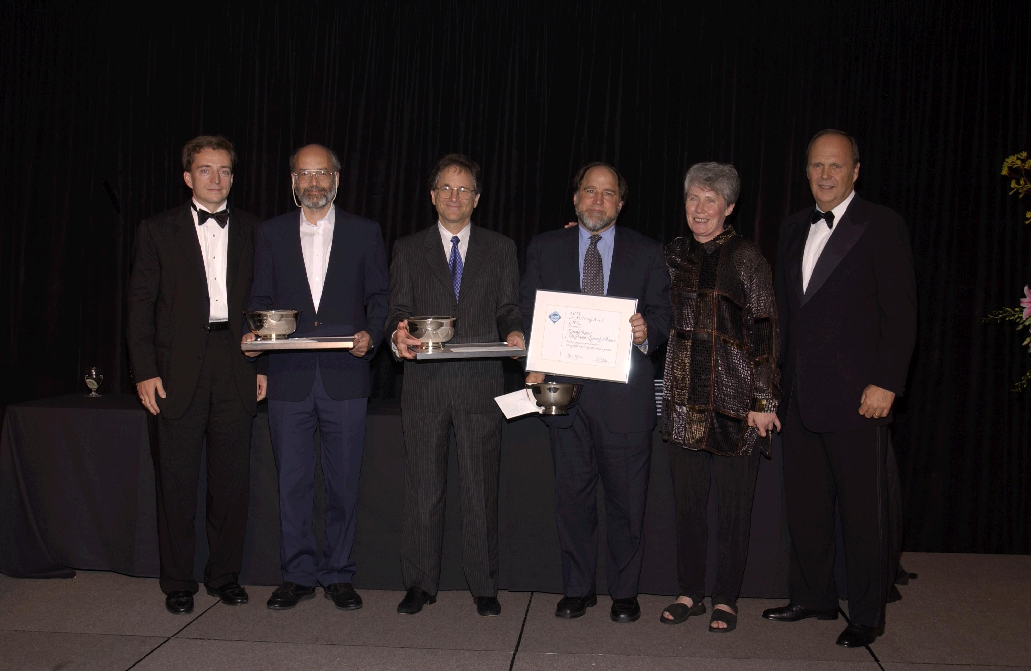
2002 Turing Award (June’03)

Slide 11
RSA的数论基础

Slide 12
算法描述—— 密钥的产生
① 选两个保密的大素数p和q。
② 计算n=p×q，φ(n)=(p-1)(q-1),其中φ(n)是n的欧拉函数值。
③ 选一整数e，满足1<e<φ(n)，且gcd(φ(n),e)=1。
④ 计算d，满足d·e≡1 mod φ(n),即d是e在模φ(n)下的乘法逆元，因e与φ(n)互素，由模运算可知，它的乘法逆元一定存在。
⑤ 以{e,n}为公开钥,{d,n}为秘密钥。
Notes:
在这之前所以下公钥和私钥的关系，RSA数论基础

Slide 13
算法描述—— 加密
加密时首先将明文比特串分组，使得每个分组对应的十进制数小于n，即分组长度小于log₂n。然后对每个明文分组m，作加密运算：
c≡m^{e} mod n

Slide 14
算法描述—— 解密
对密文分组的解密运算为：
m≡c^{d} mod n

Slide 15
RSA 的单向陷门函数
参数: N=pq. N ≈1024 bits. p,q ≈512 bits.
e –加密指数 gcd(e, ϕ(N) ) = 1 .
单向函数: RSA(M) = Me (mod N) 其中 M∈Z_{N}*
陷门: d –解密指数.
其中 e⋅d = 1 (mod ϕ(N) )
解密: RSA(M)^{d} = M^{ed} = M^{kϕ(N)+1} = M (mod N)

Slide 16
因子分解问题
三种数学攻击方法
  分解 N=p.q, 因此可计算出 ø(N)，从而确定d
  直接确定ø(N)，然后找到d
  直接确定d
大家相信：由N确定ø(N)等价于因子分解
Notes:
See Stallings Table 9.3 for progress in factoring.
Best current algorithm is the “Generalized Number Field Sieve” (GNFS), which replaced the earlier “Quadratic Sieve” in mid-1990’s. Do have an even more powerful and faster algorithm - the “Special Number Field Sieve” (SNFS) which currently only works with numbers of a particular form (not RSA like). However expect it may in future be used with all forms. Numbers of size 1024+ bits look reasonable at present, and the factors should be of similar size

Slide 17
举例
选p=7，q=17。
求n=p×q=119，φ(n)=(p-1)(q-1)=96。
取e=5，满足1<e<φ(n)，且gcd(φ(n),e)=1。
确定满足d·e=1 mod 96且小于96的d，因为77×5=385=4×96+1，所以d为77，
因此公开钥为{5，119}，秘密钥为{77，119}。
设明文m=19，则由加密过程得密文为
c≡19⁵ mod 119≡2476099 mod 119≡66
解密为
66⁷⁷mod 119≡19
Notes:
另外的一种算法，根据中国剩余定理
66 mod 7=3 3^(77 mod 6)=3^5 mod 7=5
66 mod 17=15 15^(77 mod 16)=15^13 mod 17=2
17^6*5mod 119=68
7^16*2 mod 119=70
68+70=138 mod 119=19

Slide 18
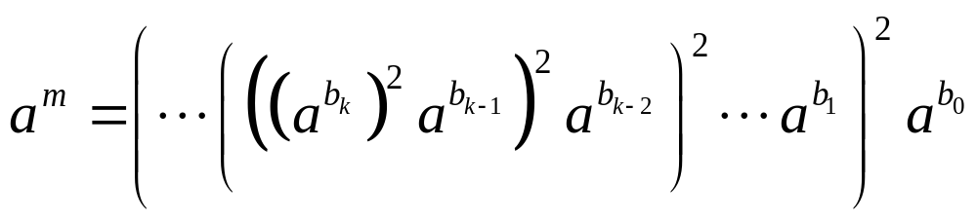
计算问题：加密与解密过程中的指数运算
求a^{m}可如下进行，其中a，m是正整数：
将m表示为二进制形式b_{k} b_{k-1}…b₀，即
m=b_{k}2^{k}+b_{k-1}2^{k-1}+…+b₁2+b₀
因此

Slide 19
例题
19=1×2⁴+0×2³+0×2²+1×2¹+1×2⁰，所以
a¹⁹=((((a¹)²a⁰)²a⁰)²a¹)²a¹

Slide 20
例题
例4.9 求7⁵⁶⁰ mod 561。
将560表示为1000110000，算法的中间结果如表所示。所以7⁵⁶⁰ mod 561=1。
i |  | 9 | 8 | 7 | 6 | 5 | 4 | 3 | 2 | 1 | 0
bi |  | 1 | 0 | 0 | 0 | 1 | 1 | 0 | 0 | 0 | 0
c | 0 | 1 | 2 | 4 | 8 | 17 | 35 | 70 | 140 | 280 | 560
d | 1 | 7 | 49 | 157 | 526 | 160 | 241 | 298 | 166 | 67 | 1

Slide 21
例题
计算5⁵¹ mod 97
Notes:
69

Slide 22
计算问题：密钥的产生中的计算问题
寻找大素数
如何选取满足1<e<φ(n)和gcd(φ(n),e)=1的e，并计算满足d·e≡1 mod φ(n)的d。这一问题可由推广的Euclid算法完成。

Slide 23
例题
已知 RSA公钥加密方案中 p=29 q=67 n=1943 e=701 m=23
求密文
Notes:
C=458

Slide 24
例题
已知 RSA公钥加密方案中 p=29 q=67 n=1943 e=701 c=1926
求明文
Notes:
D=29
M=12

Slide 25
RSA中参数的选择：密钥长度
估计在未来一段比较长的时期，密钥长度介于1024比特至2048比特之间的RSA是安全的。
NIST:
Cipher key-size Modulus size
56 bits 512 bits.
80 bits 1024 bits
112bits 2048 bits
128 bits 3072 bits
192 bits 7680 bits
256 bits (AES) 15360 bits

Slide 26
RSA中参数的选择：p和q的选择
（1） |p-q|要大
（2） p-1和q-1都应有大素因子

Slide 27
强素数
强素数是满足如下条件的安全素数: p - 1 和
q- 1 的最大公因子应该较小, p + 1 和q+ 1 都应有
大的素因子, p - 1 和q- 1 都应有大的素因子, 分别
记为p ′和q′, p ′- 1 和q′- 1 都应有大的素因子。
强素数可以大大增强其抗穷举攻击和因子分解攻击的
强度

Slide 28
例题
3999991是两个素数的乘积，那么较大的素数是？
Notes:
1997*2003

Slide 29
例题
已知RSA算法中n=323, φ(n)=288
求p,q
Notes:
P+q=36
P-q=2

Slide 30
例题
某一用户，在RSA算法使用过程中，暴露了私钥，其不改变模，而只改变公钥和私钥，问这样安全吗？

Slide 31
例题
Bob的 RSA 模数为 n = pq， p q 为不同的大素数. 他的公开密钥是e. Alice 发送 Bob 对消息m加密后的密文 c ≡ m^{e} (mod n). Bob 在对消息解密之后, Bob 通知 Eve 消息具有这样的特性：m¹²³⁴⁵ ≡1 (mod n). Eve 已知 n; e; c, 但是不知道 p; q;m.
但Eve可以根据Bob 提示信息发现消息 m. 说明Eve是如何得到 m的.
Notes:
Ed=1 mod 12345

Slide 32
The Extended Euclidean Algorithm
Example 1: m = 65; n = 40
Step 1: The (usual) Euclidean algorithm:
(1) 65 = 1 × 40 + 25
(2) 40 = 1 × 25 + 15
(3) 25 = 1 × 15 + 10
(4) 15 = 1 × 10 + 5
10 = 2 × 5
Therefore: gcd(65; 40) = 5.
Step 2: Using the method of back-substitution:
(4)5 =15 - 10
(3) = 15 - (25 - 15) = 2 × 15 - 25
(2) = 2(40 - 25) - 25 = 2 × 40 - 3 × 25
(1) = 2 × 40 - 3(65 - 40) = 5 × 40 - 3× 65
Conclusion: 65(-3) + 40(5) = 5.

Slide 33
对RSA的攻击：共模广播攻击
在实现RSA时，为方便起见，可能给每一用户相同的模数n，虽然加解密密钥不同，然而这样做是不行的。
设两个用户的公开钥分别为e1和e2，且e1和e2互素（一般情况都成立），明文消息是m，密文分别是
c₁≡m^{e1}(mod n)
c₂≡m^{e2}(mod n)
敌手截获c₁和c₂后，可按如下方法恢复m。
用推广的Euclid算法求出满足
re1+se2=1
的两个整数r和s，其中一个为负，设为r。再次用推广的Euclid算法求出c⁻¹₁，由此得(c⁻¹₁)^{-r}c^{s}₂≡m(mod n)。

Slide 34
例题
user1[n1,e1]=[299,3]
user2[n2,e2]=[299,5]
某用户传递给二个用户相同的消息m, 密文分别为
129，205
问：攻击者是否可以据此得出明文
Notes:
3*2-5=1
205*264=1 mod 299
129^2*264=17

Slide 35
对RSA的攻击：低指数广播攻击
假定将RSA算法同时用于多个用户（为讨论方便，以下假定3个），然而每个用户的加密指数（即公开钥）都很小。设3个用户的模数分别为ni(i=1,2,3)，当i≠j时，gcd(ni,nj)=1，否则通过gcd(ni,nj)有可能得出ni和nj的分解。
设明文消息是m，密文分别是
c1≡m³(mod n1)
c2≡m³(mod n2)
c3≡m³(mod n3)
由中国剩余定理可求出m³(mod n1n2n3)。由于m³<n1n2n3，可直接由m³开立方根得到m。

Slide 36
例题
user1[n1,e1]=[319,3]
user2[n2,e2]=[299,3]
user2[n3,e3]=[323,3]
某用户传递给三个用户相同的消息m, 密文分别为
80，235，121
问：攻击者是否可以据此得出明文
Notes:
M^3=74088
74088^(1/3)=42
M=42
299*303=1 mod 319
Y=247 mod 319

Slide 37
教科书 RSA
教科书 RSA 加密:
  公钥: (N,e)
  加密: C = Me (mod N)
  私钥: d
  解密: C^{d} = M (mod N) (M ∈ Z_{N}* )

Slide 38
对教科书 RSA的一种攻击
Random
session-key K
Web
Browser
CLIENT HELLO
Web
Server
SERVER HELLO (e,N)
d
C=RSA(K)
Session-key K is 64 bits. View K ∈ {0,…,2⁶⁴} Eavesdropper sees: C = K^{e} (mod N) .
Suppose K = K₁⋅K₂ where K₁, K₂ < 2³⁴ . (prob. ≈20%) Then: C/K₁e = K₂e (mod N)
Build table: C/1e, C/2e, C/3e, …, C/2^{34e} . time: 2³⁴
For K₂ = 0,…, 2³⁴ test if K₂e is in table. time: 2³⁴⋅34
Attack time: ≈2⁴⁰ << 2⁶⁴

Slide 39
通用 RSA 加密
不要使用教科书 RSA.
实际中的RSA :
msg
ciphertext
Preprocessing
RSA

Slide 40
PKCS1 V1.5
PKCS1 mode 2: (encryption)
16 bits
02
random pad
FF
msg
1024 bits

Slide 41
对RSA的选择密文攻击
原理
E(e,m1) ×E(e,m2)=E(e,m1 × m2）
Notes:
已知c
已知c*2e对应的明文
C对应的明文为明文除2

Slide 42
PKCS1 V2.0 - OAEP
New preprocessing function: OAEP (BR94).
Thm: RSA is trap-door permutation ⇒ OAEP is CCS
when H,G are “random oracles”.
In practice: use SHA-1 or MD5 for H and G.
M
01
00..0
rand.
+
H
Check pad
on decryption.
Reject CT if invalid.
G
+
Plaintext to encrypt with RSA
∈{0,1}^{n-1}

Slide 43
Rabin密码体制
它不是以一一对应的单向陷门函数为基础，对同一密文，可能有两个以上对应的明文;
破译该体制等价于对大整数的分解。
RSA中选取的公开钥e满足1<e<φ(n)，且gcd(e,φ(n))=1。Rabin密码体制则取e=2。

Slide 44
Rabin算法：密钥的产生
随机选择两个大素数p、q，满足p≡q≡3 mod 4，即这两个素数形式为4k+3；计算n=p×q。以n作为公开钥，p、q作为秘密钥。

Slide 45
Rabin算法：加密
c≡m² mod n
其中m是明文分组，c是对应的密文分组。

Slide 46
Rabin算法：解密
解密就是求c模n的平方根，即解x²≡c mod n

Slide 47
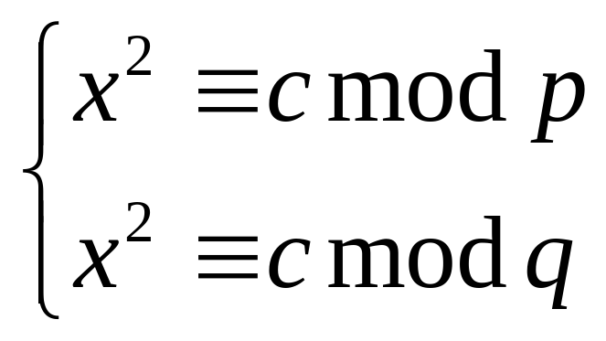
Rabin算法：解密
由中国剩余定理知解该方程等价于解方程组
由于p≡q≡3 mod 4，下面将看到，方程组的解可容易地求出，其中每个方程都有两个解，即
x≡m mod p,x≡-m mod p
x≡m mod q,x≡-m mod q

Slide 48
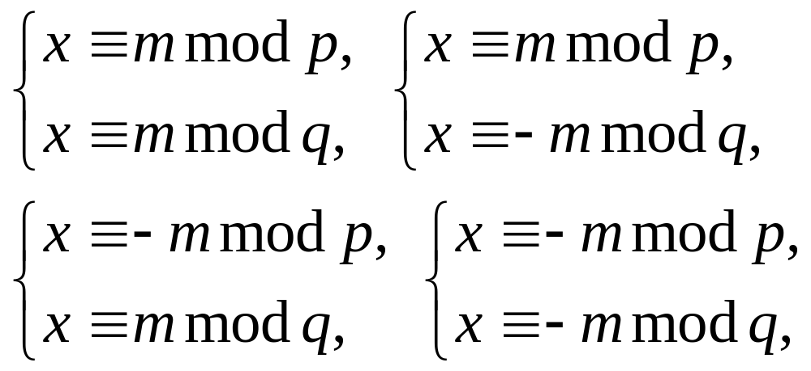
Rabin算法：解密
经过组合可得4个同余方程组
由中国剩余定理可解出每一方程组的解，共有4个，即每一密文对应的明文不惟一。为了有效地确定明文,可在m中加入某些信息,如发送者的身份号、接收者的身份号、日期、时间等。

Slide 49
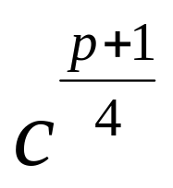
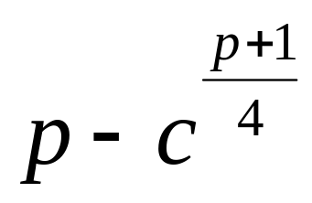
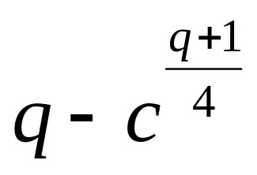
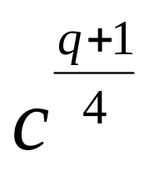
Rabin算法：解密
当p≡q≡3 mod 4，两个方程
x²≡c mod p,x²≡c mod q
的平方根都可容易地求出。
所以 和 是方程x²≡c mod p的两个根。
同理
和 是方程x²≡c mod q的两个根。

Slide 50
举例
私钥为（p=277, q=331)
密文为（62111)
求明文
其中明文加入冗余的方法为重复写入后六位
例如 m=0111000111
加密时写成0111000111000111
Notes:
四个平方根为m1=69654
m2=22033
m3=40569..
m4=51118

Slide 51
ElGamal密码体制
问题的引出：离散对数问题
diffie-Hellman问题

Slide 52
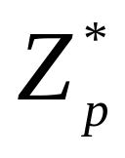
ElGamal公钥加密的密钥生成
随机生成一个大的素数p和整数模p的乘法群
的生成元g.
随机选择一个整数a, 1<=a<=p-2，计算gª mod p
3. 公钥为(p, g, gª ); 私钥是a

Slide 53
ElGamal公钥加密的加密过程
假设B为A加密消息m, A进行解密
加密时B执行如下操作：
1. 得到A的可信公钥(p, g, gª )
2. 把消息表示成{0，1，…. , p-1 }中的某个整数m.
3. 随即选择整数k, 1<=k<=p-2
4. 计算c1= g^{k} mod p, c2=m(gª )^{k} mod p
5. 密文为c=(c1, c2)

Slide 54
ElGamal公钥加密的解密过程
为了有c恢复明文m, A执行如下操作：
用私钥a计算c1^{-a} mod p
计算c1^{-a} c2 mod p得到m

Slide 55
举例
私钥为（P=2357, g=2, a=1751)
密文为（1430, 697)
求明文
Notes:
1430^605 mod 2357=872
M=872*697=2035

Slide 56
思考题
ElGamal加密算法中可否用相同的随机数k来加密不同的信息。

Slide 57
下次课内容
椭圆曲线公钥密码体制

Slide 58
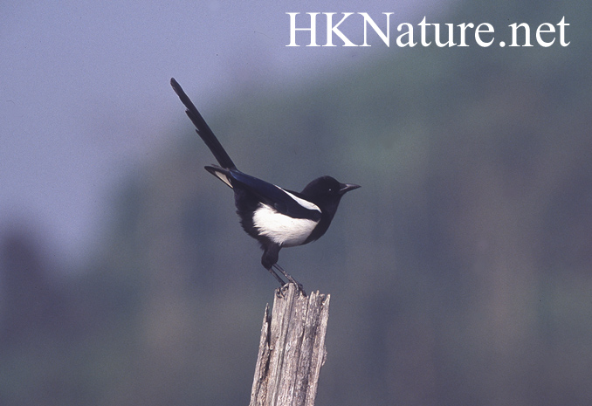
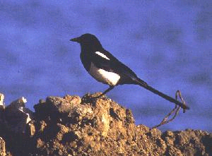
谢谢大家

